Slide 1
寒假集训大作业
--mini抖音
From：刘俊杰
黄浩玲

Slide 2
目录
组员分工
mini抖音简介
我们的创新
我们所遇到的难题及解决方案

Slide 3
组员分工
刘俊杰
负责APP的主要框架，主要功能的实现
黄浩玲
部分美工，PPT制作

Slide 4
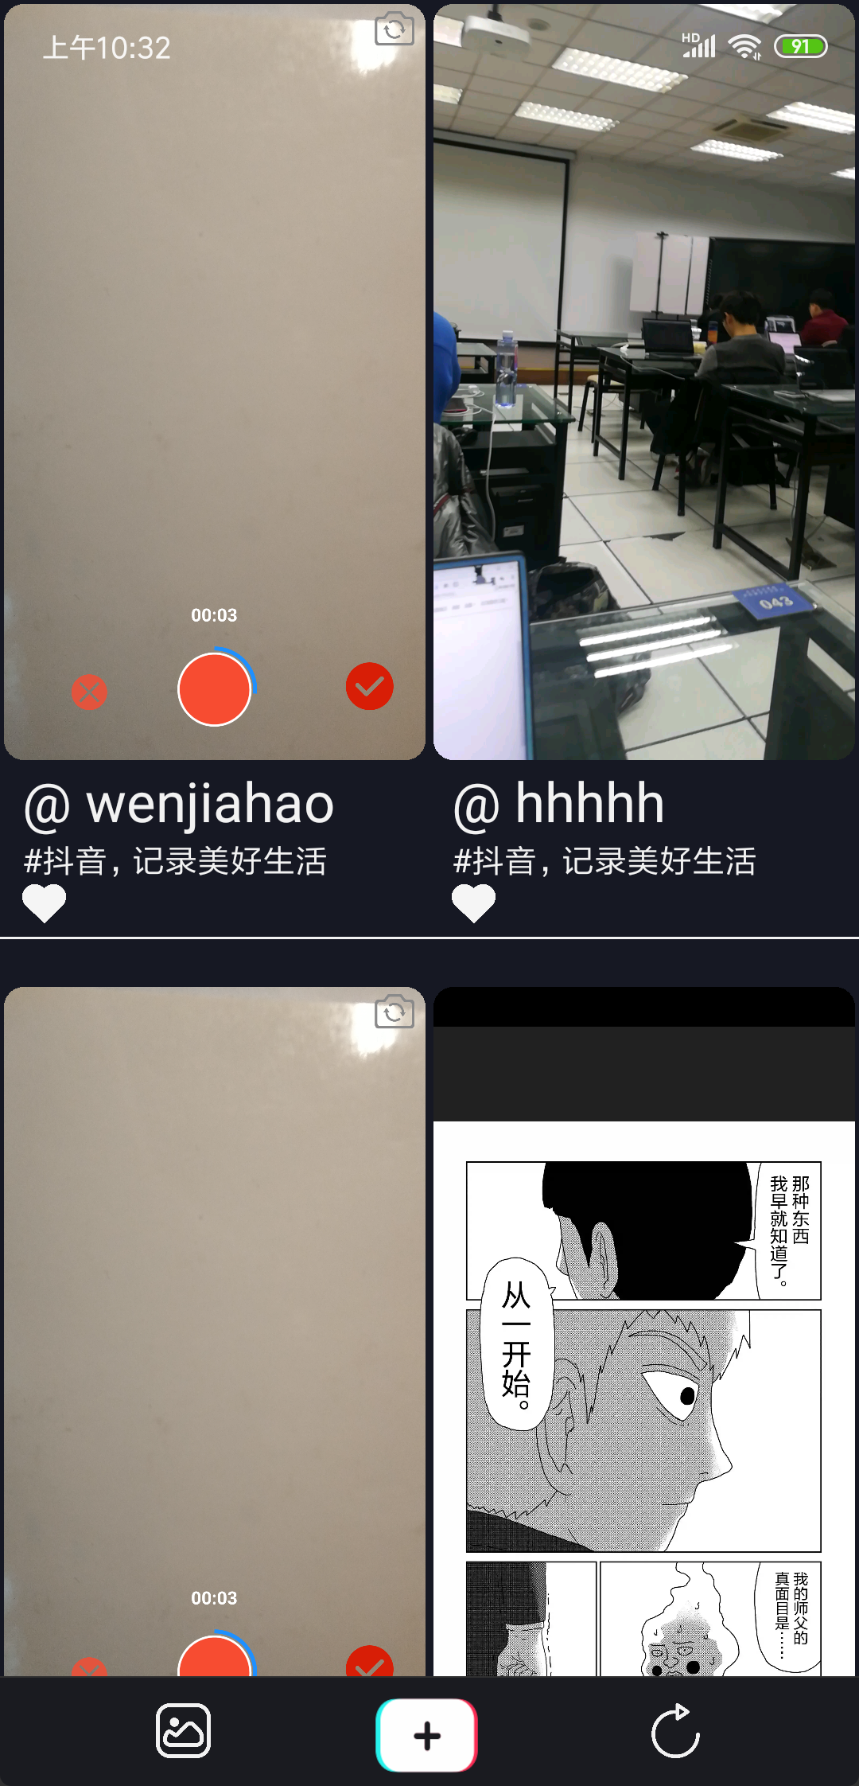
mini抖音简介
首页：
这是录制想要上传的图片和视频的按键
这是视频封面
这是视频信息：作者
这是点赞的爱心~
这是刷新页面的按键
这是选择视频、视频封面和上传视频、视频封面的按键

Slide 5
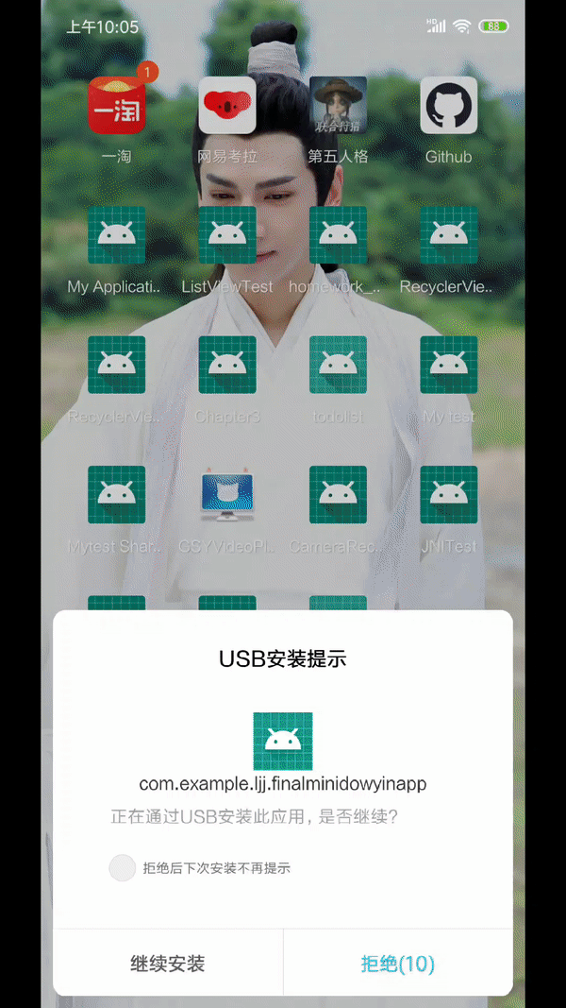
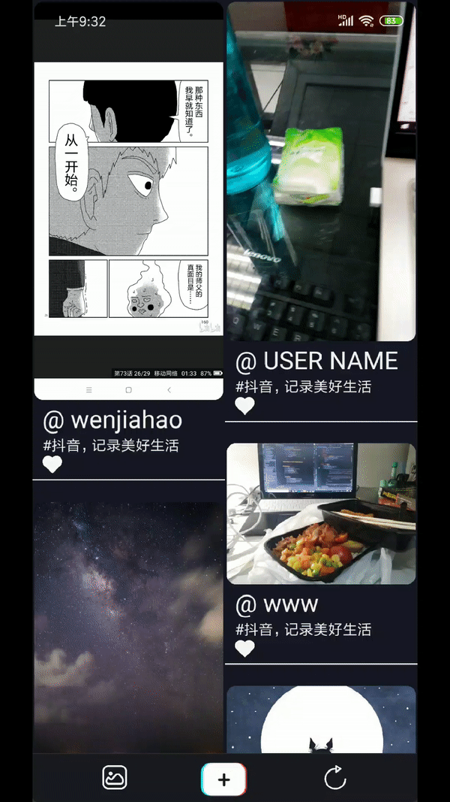
mini抖音简介
图（一）
图（二）
一.首页——请求权限和点赞：
1.APP如果是首次启动的时候，就会请求权限；如图一
2.浏览首页，看到喜欢的视频，如果喜欢，单击一次视频封面时是点赞，白色的爱心就会变成红色
，多次点击视频封面就会出现多个爱心的动画；如图二

Slide 6

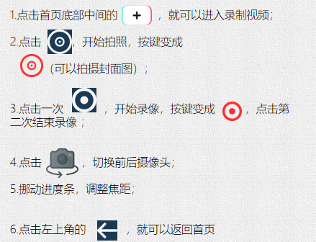






mini简介
二.首页——：拍摄视频
1.点击首页底部中间的 ，就可以进入录制视频；
2.点击 ，开始拍照，按键变成
（可以拍摄封面图）；
3.点击一次 ，开始录像，按键变成 ，点击第二次结束录像 ；
4.点击 ，切换前后摄像头；
5.挪动进度条，调整焦距；
6.点击左上角的 ，就可以返回首页

Slide 7
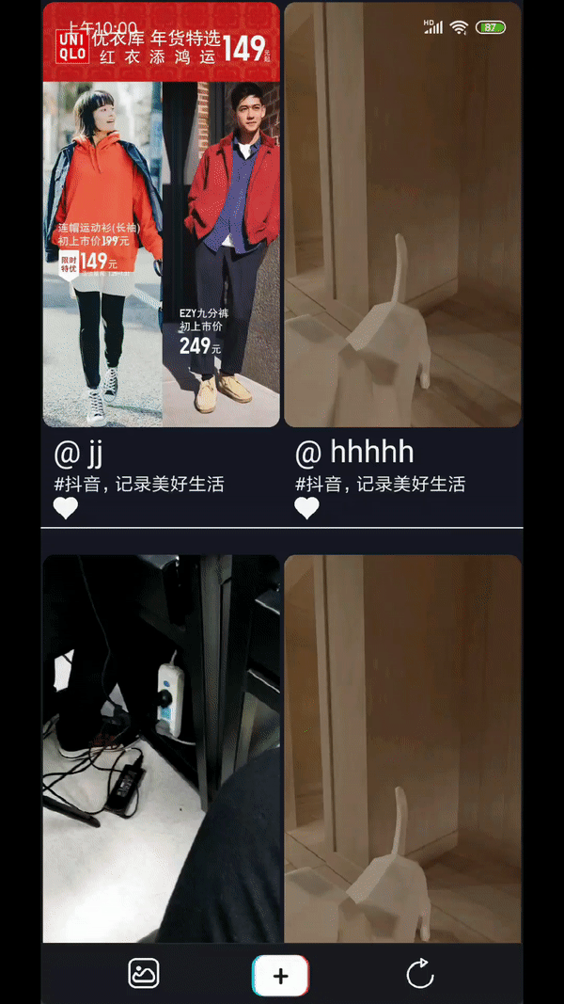
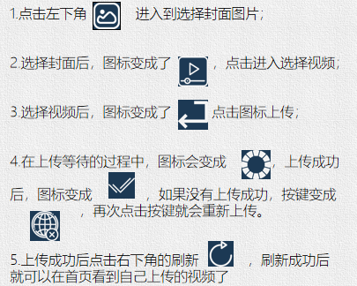







mini抖音简介
三.首页——上传视频：
1.点击左下角 进入到选择封面图片；
2.选择封面后，图标变成了 ，点击进入选择视频；
3.选择视频后，图标变成了 点击图标上传；
4.在上传等待的过程中，图标会变成 ，上传成功
后，图标变成 ，如果没有上传成功，按键变成
，再次点击按键就会重新上传。
5.上传成功后点击右下角的刷新 ，刷新成功后就可以在首页看到自己上传的视频了

Slide 8
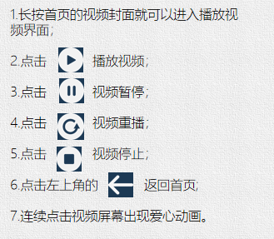




mini抖音简介
四.首页——播放视频：
1.长按首页的视频封面就可以进入播放视频界面；
2.点击 播放视频；
3.点击 视频暂停；
4.点击 视频重播；
5.点击 视频停止；
6.点击左上角的 返回首页;
7.连续点击视频屏幕出现爱心动画。

Slide 9
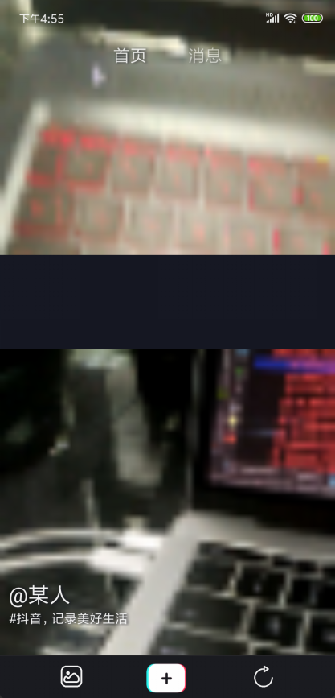
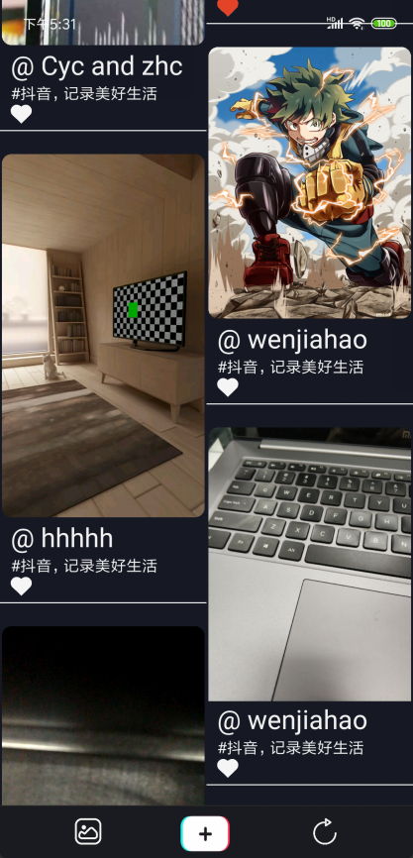
我们所遇到的难题的解决方案和创新
1.首页的RecycleView的界面问题：
解决方案和创新：
解决方案：
固定了图片的长和宽，而且还设定了item的长宽自适应；
使用了瀑布流；
图片进行了圆角裁剪；
最终效果：如左图

Slide 10
我们所遇到的难题的解决方案和创新
2.点赞和点击冲突：
解决方案和创新：
重写了RecyclerView的点击监听事件，设置了单击和长按的监听
最终效果：点击，单击点赞，长按进入视频

Slide 11
我们所遇到的难题的解决方案和创新
3.点击爱心动画和滑动页面、点赞冲突
解决方案和创新：
重写了连续点击的监听事件，并且运用在动画中
最终效果：连续点击时出现爱心动画（点击时间间隔小于1秒时）

Slide 12
我们所遇到的难题的解决方案和创新
4.首页刷新问题
解决方案和创新：
重写生命周期start,restart,在其中添加了按钮的模拟点击事件
最终效果：在打开APP和转屏的时候都会自动刷新主页

Slide 13
APP的主要缺点：
1.内部拍摄的照片和视频不能直接上传；
2.上传图片和照片需要多次点击按钮；

